Slide 1
স্বাগতম

Slide 2
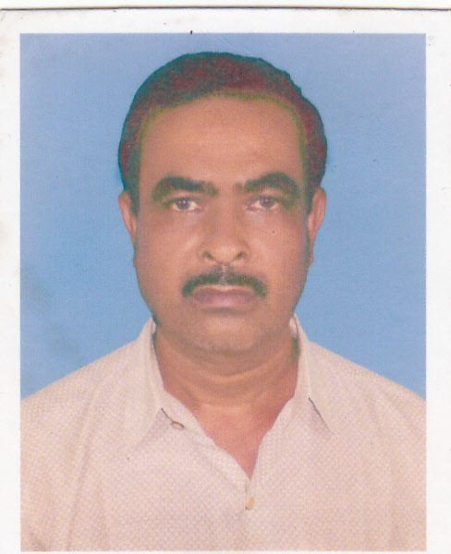
শিক্ষক পরিচিতি
উত্তম কুমার চক্রবর্তী
সহকারী:সি:শি:
হোমনা কফিল উদ্দিন পাইলট বালিকা উচ্চ বিদ্যালয়।

Slide 3
পাঠ পরিচিতি
শ্রেণিঃ দশম
বিষয়ঃ জীববিজ্ঞান
অধ্যায়ঃ ১৩
ছাত্রী সংখ্যমা:-৪০
তারিখ:-০৯০৪২০২০

Slide 4
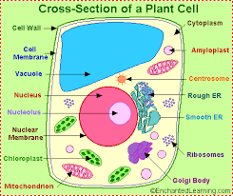
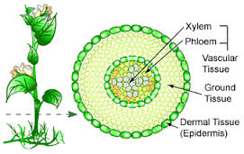
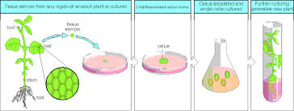

Slide 5
পাঠশিরোনাম
টিস্যুকালচার

Slide 6
এ পাঠ শেষে আমরা
টিস্যুকালচার কী তা বলতে পারব।
টিস্যু কালচার ব্যাখ্যা করতে পারব পারব।
শস্য উৎপাদনে টিস্যু কালচারের ব্যবহার বর্ণনা করতে পারব ।

Slide 7
Biology
Tecnology
Biotecnology
সর্বপ্রথম প্রবর্তন করেন
1919 সালে
কার্ল এরেকি

Slide 8
ভিডিও টি লক্ষ্য করি

Slide 9
একক কাজ
টিস্যুকালচার কাকে বলে?

Slide 10
টিস্যুকালচার
মাতৃউদ্ভিদ নির্বাচন
আবাদ মাধ্যম তৈরি
মূল উৎপাদনের মাধ্যমে স্থানান্তর
মাঠ পর্যায়ে স্থানান্তর
জীবাণু মুক্ত আবাদ প্রতিষ্ঠা

Slide 11
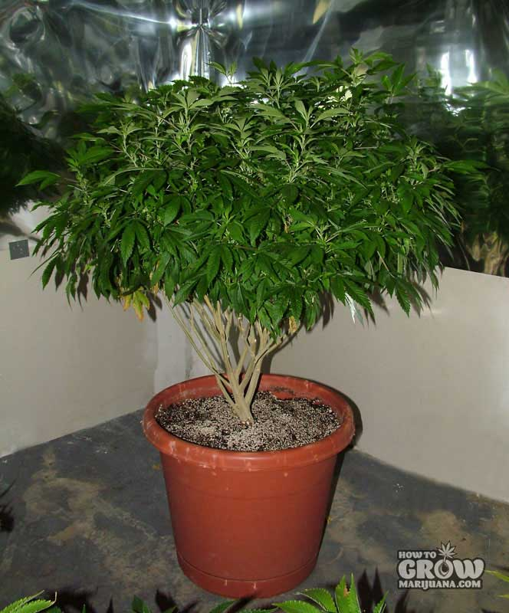
মাতৃউদ্ভিদ নির্বাচন

Slide 12
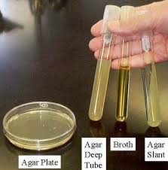
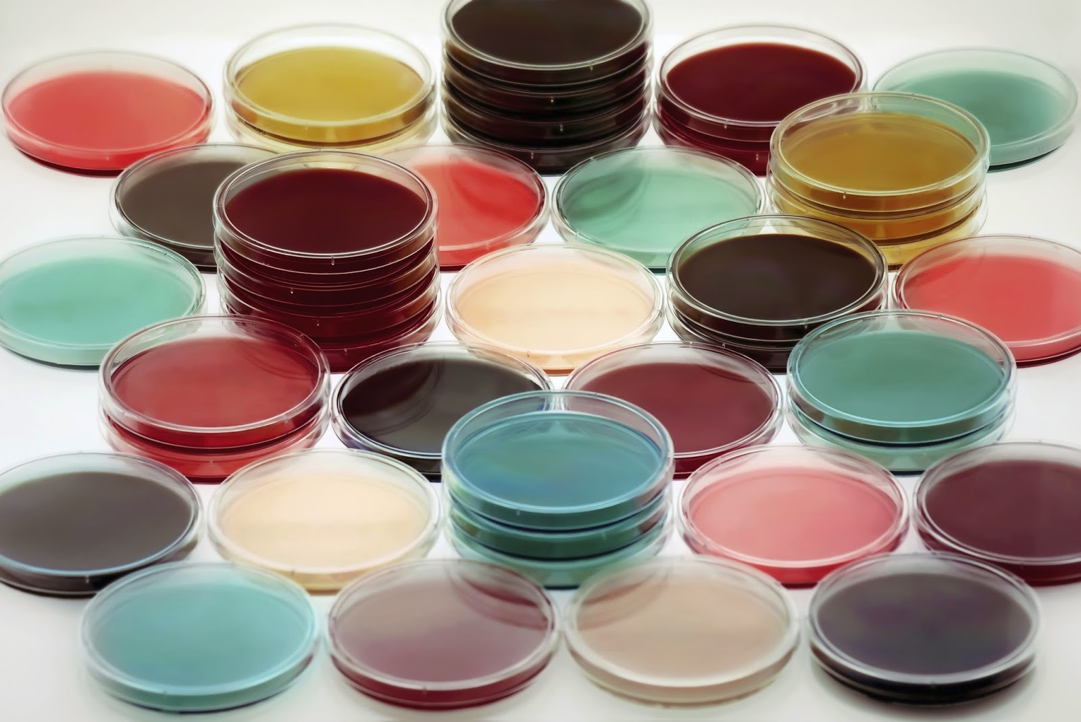
আবাদ মাধ্যম তৈরি

Slide 13
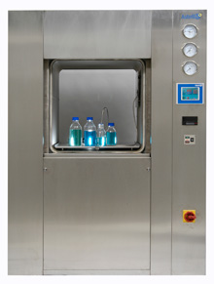
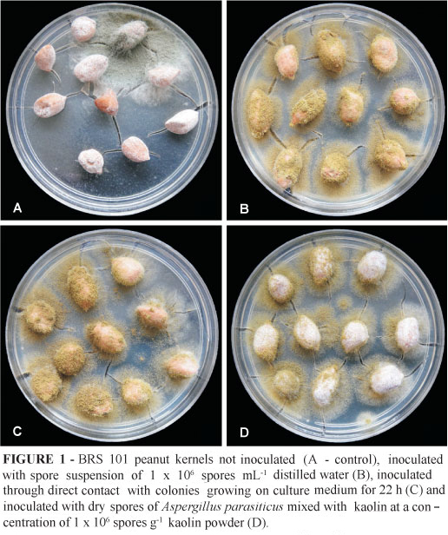
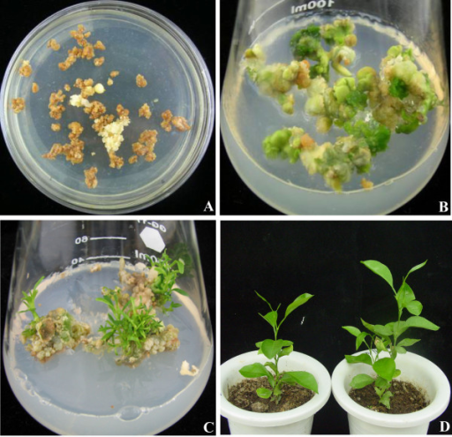
জীবাণু মুক্ত আবাদ প্রতিষ্ঠা

Slide 14
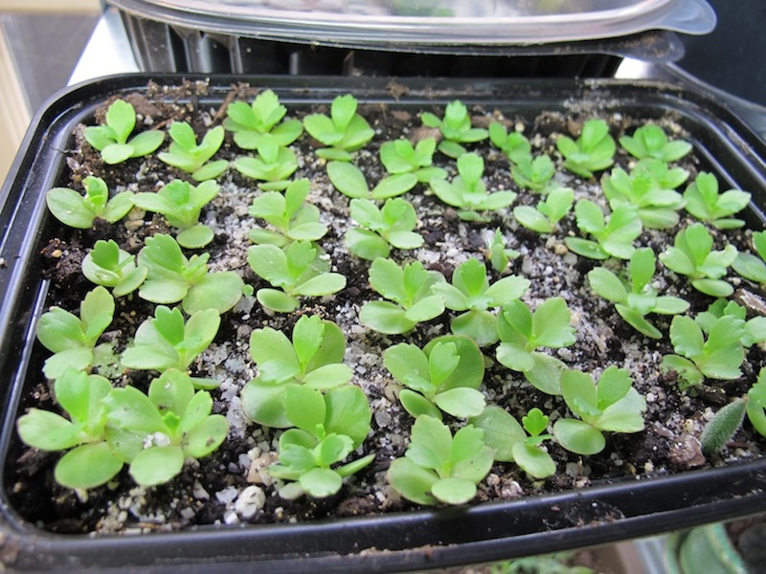
মূল উৎপাদনের মাধ্যমে স্থানান্তর

Slide 15
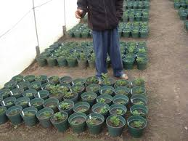
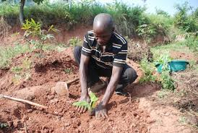
মাঠ পর্যায়ে স্থানান্তর

Slide 16
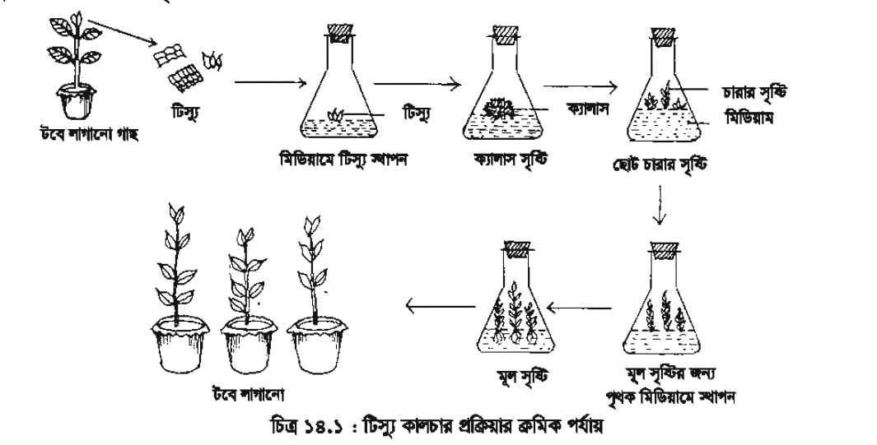

Slide 17
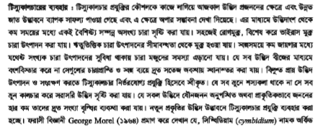
টিস্যু কালচারের ব্যবহার

Slide 18
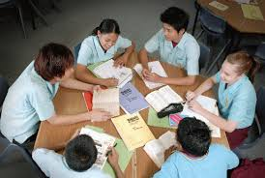
দলীয় কাজ
গ্রুপ-ক, গ ও ঙ টিস্যুকালচারের উপকারি পাঁচটি দিক উল্লেখ কর।
গ্রুপ -খ ,ঘ ও চ টিস্যুকালচারের অপকারি পাঁচটি দিক উল্লেখ কর।

Slide 19
মুল্যায়ণ
টিস্যু কালচার কাকে বলে?
অটোক্লেভ যন্ত্রে কত তাপমাত্রায় জীবাণুমুক্ত করা হয় ?
ক্যালাস কী?

Slide 20
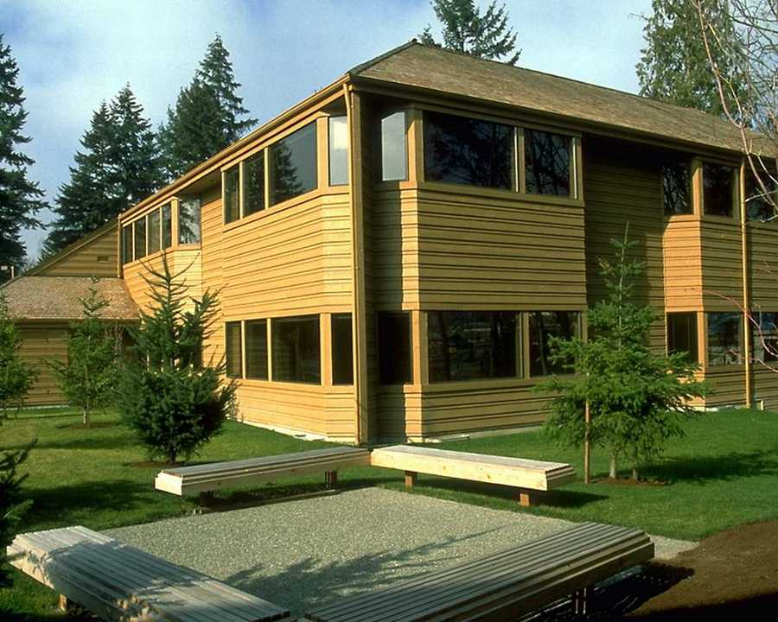
বাড়ীর কাজ
তোমার বাসায় একটি অনুন্নত আমগাছ আছে । তুমি কীভাবে তা উন্নত গাছে পরিণত করবে তা ধারাবাহিকভাবে লিখে আনবে।

Slide 21
ধন্যবাদ

